Slide 1
Συμφορητικη καρδιακη ανεπαρκεια

Slide 2
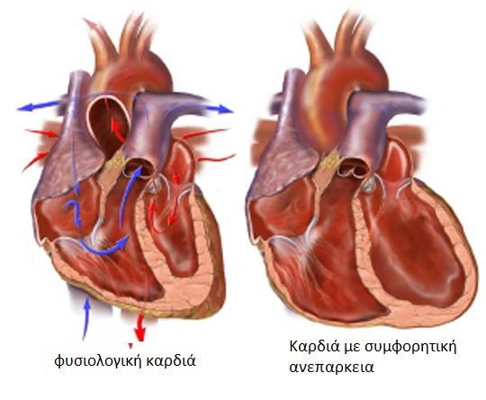
ορισμοσ
Συμφορητική καρδιακή ανεπάρκεια είναι μια σοβαρή κατάσταση στην οποία η καρδιά αδυνατεί να αντλήσει αρκετό αίμα ώστε να καλύψει τις ανάγκες του οργανισμού σε οξυγόνο και θρεπτικά συστατικά. Είναι από τις πιο συνηθισμένες αιτίες που άτομα άνω των 65 ετών πηγαίνουν στο νοσοκομείο.

Slide 3
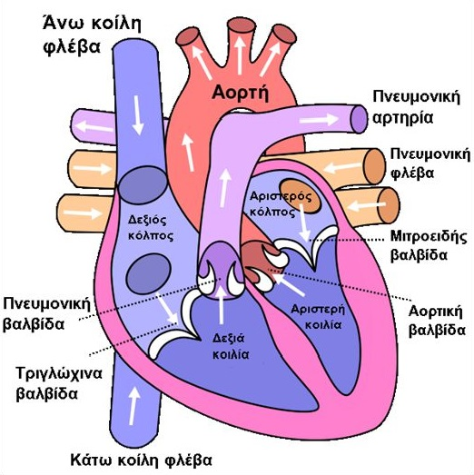
αιτιεσ
Η πιο συνηθισμένη αιτία είναι η στεφανιαία νόσος.
Προηγούμενο έμφραγμα του μυοκαρδίου.
Ανωμαλίες της καρδιάς από τη γέννηση.
Υψηλή πίεση.
Βαλβιδοπάθειες.
Υψηλό σωματικό βάρος.
Διαβήτης.
Προβλήματα στον θυρεοειδή.
Κατάχρηση αλκοόλ και ναρκωτικών.
Χημειοθεραπείες.
Αρρυθμίες.
Περικαρδίτιδα.

Slide 4
συμπτωματα
Επειδή η καρδιά χάνει την αντλητική της ικανότητα το αίμα κυλάει πιο αργά με αποτέλεσμα τη συσσώρευση υγρών σε διάφορα σημεία του σώματος. Τα κυριότερα συμπτώματα είναι:
Εύκολη κόπωση.
Πρήξιμο στους αστράγαλους και τα πόδια λόγω συσσώρευσης υγρών.
Αύξηση βάρους λόγω κατακράτησης υγρών.
Αυξημένη ανάγκη για ούρηση ιδιαίτερα τη νύχτα.
Ταχυκαρδία ή αρρυθμίες.
Δύσπνοια κατά την άσκηση ή όταν ξαπλώνουμε.
Βήχας.
Ζάλη και μειωμένη ικανότητα συγκέντρωσης.
Ναυτία και μειωμένη όρεξη.
Πρήξιμο στην κοιλιά.
Αδυναμία.

Slide 5
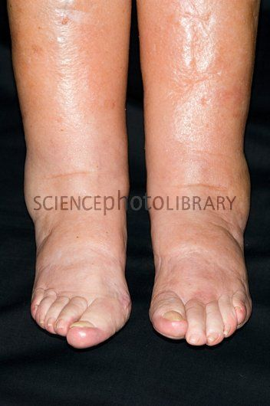
Προγνωση νοσου
Αν αντιληφθούμε κάποιο ή κάποια από τα παραπάνω συμπτώματα πρέπει να πάμε επειγόντως στο γιατρό.
Η συμφορητική καρδιακή ανεπάρκεια είναι μια χρόνια νόσος που εκδηλώνεται βαθμιαία και αν αφεθεί χωρίς θεραπεία θα χειροτερέψει. Με την κατάλληλη θεραπεία οι ασθενείς θα νιώσουν καλύτερα και θα απολαύσουν μια πιο ποιοτική ζωή.

Slide 6
Η κατασταση eiναι επειγουσα οταν:
Υπάρχει έντονη δύσπνοια και βήχας που συνοδεύεται από αφρώδη φλέματα που περιέχουν αίμα.
Υπάρχει έντονος πόνος στο στήθος.
Έντονη ταχυκαρδία ή αρρυθμίες.
Έντονη κόπωση και εξάντληση.
Πρωτεσ βοηθειεσ
Μεταφέρουμε τον ασθενή άμεσα στο νοσοκομείο.
Κατά τη μεταφορά τον έχουμε καθιστό ή ξαπλωμένο με το κεφάλι ψηλότερα από το υπόλοιπο σώμα.
Χορηγούμε οξυγόνο αν υπάρχει.
Καθησυχάζουμε τον ασθενή.

Slide 7
προληψη
Ακολουθούμε πιστά τις συμβουλές του γιατρού μας.
Παίρνουμε τα φάρμακά μας.
Περιορίζουμε το αλάτι στο φαγητό.
Σταματάμε το κάπνισμα.
Περιορίζουμε τη κατανάλωση αλκοόλ.
Αν είμαστε υπέρβαροι θα πρέπει να χάσουμε βάρος.
Ακολουθούμε δίαιτα φτωχή σε λιπαρά.
Παρακολουθούμε τακτικά το βάρος μας.
Ελέγχουμε καθημερινά την πιεσή μας.
Αποφεύγουμε τη βαριά σωματική δραστηριότητα και τις έντονες συγκινήσεις.
Ασκούμαστε τακτικά.

Slide 8
ανακεφαλαιωση
Η συμφορητική καρδιακή ανεπάρκεια είναι μια χρόνια νόσος που απαιτεί συστηματική παρακολούθηση και υγιεινό τρόπο ζωής. Δεν θεραπεύεται απλά μπορούμε να καθυστερήσουμε ή να σταματήσουμε την εξέλιξή της.
Αν ο ασθενής παρουσιάσει έντονη δύσπνοια, φλέματα με αίμα, έντονο πόνο στο στήθος, ταχυκαρδία ή αρρυθμίες πρέπει να μεταφερθεί αμέσως στο νοσοκομείο

